Slide 1
Framework Web
Express

Slide 2
Les Framework web
D'autres tâches de développement web ne sont pas directement prises en charge par Node de façon native. Si vous voulez ajouter différentes manipulations pour divers requêtes HTTP (GET, POST, DELETE, etc.), gérer différemment des requêtes vers plusieurs chemins URL ("routes"), servir des pages statiques ou utiliser des modèles pour créer dynamiquement la réponse, alors vous devrez écrire tout le code vous-même ou, pour éviter de réinventer la roue, vous servir des cadres applicatifs web (Framework).

Slide 3
Introduction à Express
Express est le Framework actuellement le plus populaire dans Node et est la bibliothèque sous-jacente pour un grand nombre d'autres cadres applicatifs web pour Node. Il fournit des mécanismes pour :

Slide 4
Framework Express
Écrire des fonctions de traitement pour différentes requêtes HTTP répondant à différentes URI (par le biais des routes).
Intégrer avec les moteurs de rendu de « vues » dans le but de générer des réponses en insérant des données dans des modèles (« Template »). Configurer certains paramètres d'applications comme le port à utiliser à la connexion et l'emplacement des modèles nécessaires pour la mise en forme de la réponse.
Ajouter des requêtes de traitement « middleware » (intergiciel) où vous le voulez dans le tunnel gestionnaire de la requête.

Slide 5
middlewares
Des middlewares (fonctions intermédiaires) compatibles ont été créés pour résoudre quasiment tous les problèmes de développement web. Il existe des bibliothèques pour se servir des cookies, gérer les sessions, la connexion de l'utilisateur, les paramètres de l'URL, les données POST, les entêtes de sécurité et d'autres encore. Vous trouverez une liste des paquets maintenus par l'équipe Express ici : Express Middleware (ainsi que la liste de paquets tiers populaires).

Slide 6
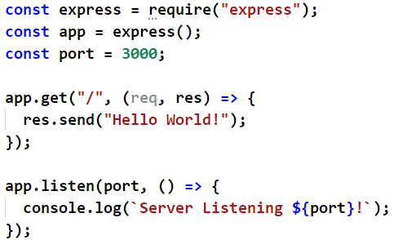
Hello World Express

Slide 7
L’objet exports
Pour rendre les objets disponibles en dehors d'un module, il suffit de les affecter à l'objet exports.

Slide 8
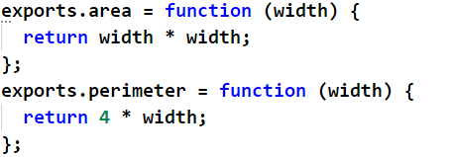
Exemple
Square.js

Slide 9

Result.js

Slide 10
API ROUTES
Le routage fait référence à la façon dont les points de terminaison (URI) d'une application répondent aux demandes des clients.
Vous définissez le routage à l'aide des méthodes de l'objet d'application Express qui correspondent aux méthodes HTTP ; par exemple, app.get() pour gérer les requêtes GET et app.post pour gérer les requêtes POST.
Vous pouvez également utiliser app.all() pour gérer toutes les méthodes HTTP et app.use() pour spécifier le middleware comme fonction de rappel

Slide 11
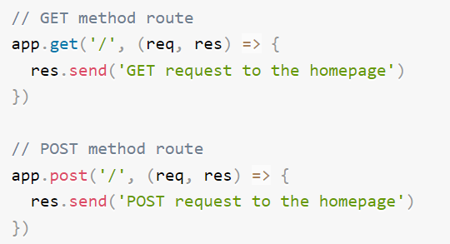
Exemple
Le code suivant est un exemple de routes définies pour les méthodes GET et POST vers la racine de l'application.

Slide 12
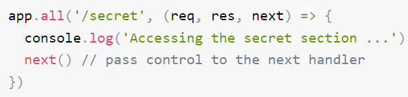
App.all
Il existe une méthode de routage spéciale, app.all(), utilisée pour charger les fonctions middleware sur un chemin pour toutes les méthodes de requête HTTP. Par exemple, le gestionnaire suivant est exécuté pour les requêtes vers la route "/secret", que vous utilisiez GET, POST, PUT, DELETE ou toute autre méthode de requête HTTP prise en charge dans le module http.

Slide 13
Route paths
Les chemins de routage, associés à une méthode de demande, définissent les points de terminaison auxquels les demandes peuvent être effectuées. Les chemins de routage peuvent être des chaînes, des modèles de chaîne ou des expressions régulières.
Les caractères ?, +, * et () sont des sous-ensembles de leurs homologues d'expression régulière. Le trait d'union (-) et le point (.) sont interprétés littéralement par des chemins basés sur des chaînes.

Slide 14
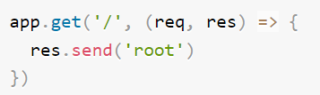
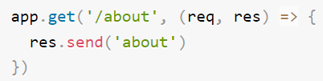
Exemples
Ce chemin de route correspondra aux requêtes vers la route racine, /.
Ce chemin d'accès correspondra aux requêtes vers /about.

Slide 15
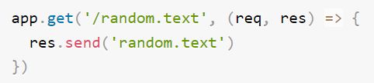
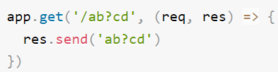
Exemples
Ce chemin d'accès correspondra aux requêtes vers /random.text.
Ce chemin d'accès correspondra à acd et abcd.

Slide 16
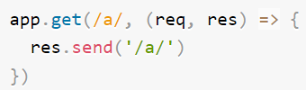
Exemples
Ce chemin d'accès correspondra à tout ce qui contient un "a".

Slide 17
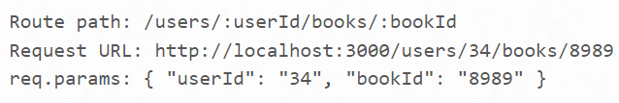
Route parameters
Les paramètres externes sont des segments d'URL nommés qui sont utilisés pour capturer les valeurs spécifiées à leur position dans l'URL. Les valeurs capturées sont renseignées dans l'objet req.params, avec le nom du paramètre de route spécifié dans le chemin comme leurs clés respectives.

Slide 18
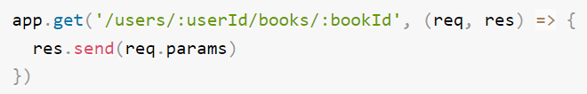
Itinéraires
Pour définir des itinéraires avec des paramètres d'itinéraire, spécifiez simplement les paramètres d'itinéraire dans le chemin de l'itinéraire comme indiqué ci-dessous.

Slide 19
Les méthodes de réponse
Les méthodes sur l'objet de réponse (res) dans le tableau suivant peuvent envoyer une réponse au client et mettre fin au cycle demande-réponse. Si aucune de ces méthodes n'est appelée à partir d'un gestionnaire de route, la demande du client sera laissée en suspens.

Slide 20
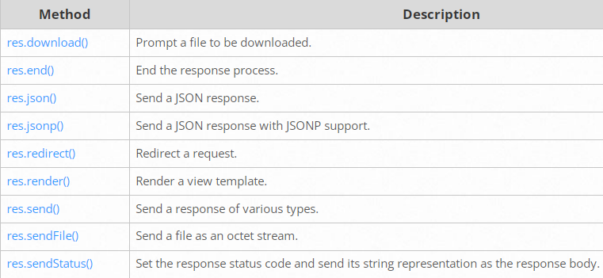
Liste des méthodes

Slide 21
app.route()
Vous pouvez créer des gestionnaires d'itinéraire chaînés pour un chemin d'itinéraire en utilisant app.route(). Étant donné que le chemin est spécifié à un emplacement unique, la création d'itinéraires modulaires est utile, tout comme la réduction de la redondance et des fautes de frappe.

Slide 22
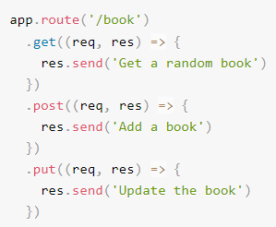
Exemple

Slide 23
express.Router
Utilisez la classe express.Router pour créer des gestionnaires de routage modulaires et montables. Une instance de routeur est un middleware complet et un système de routage ; pour cette raison, on l'appelle souvent une « mini-application ».

Slide 24
Exemple
L'exemple suivant crée un routeur en tant que module, y charge une fonction middleware, définit certaines routes et monte le module de routeur sur un chemin dans l'application principale.

Slide 25
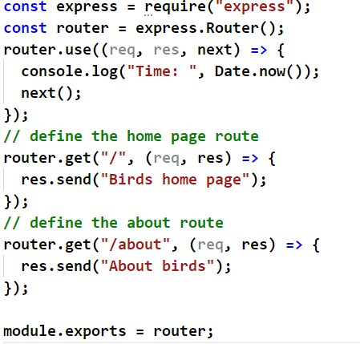
Route.js

Slide 26
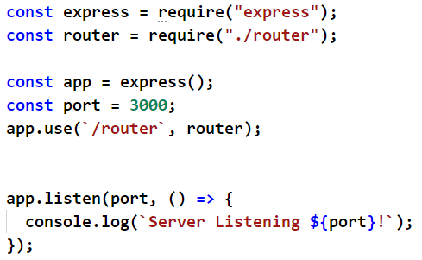
Server

Slide 27
API REST
Le standard API REST s’est imposé comme moyen moderne de communiquer entre des applications.
Depuis plusieurs années, NodeJS, souvent accompagné de son Framework Express, s’est fait une place dans le monde du développement web. Dans le même temps, le standard d’API REST s’est imposé comme référence pour les échanges de données entre serveurs et clients. La stack Node JS API REST est devenue un choix pertinent dans la conception de web services.

Slide 28
Pourquoi utiliser Node JS pour construire une API REST ?
Pour la construction d’une API Node JS est un choix qui est souvent pertinent pour les raisons suivantes:
Son traitement non bloquant des requêtes.
Sa performance et sa scalabilité
L’écosystème JavaScript et les packages open source disponibles

Slide 29
Exemple
Gestion de livres

Slide 30
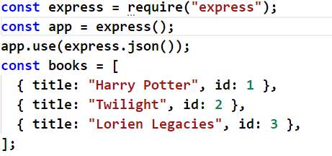
Création de l ’entité Livre

Slide 31
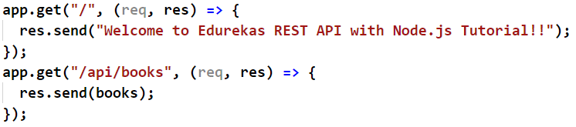
Requête 1 requête racine

Slide 32

Requête 2 consulter la liste des livres

Slide 33
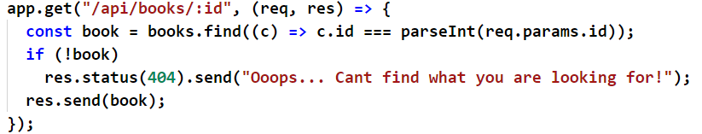
Requête 3 lister livre par id

Slide 34
Test
Tester les différentes requêtes sous le navigateur et Postman

Slide 35
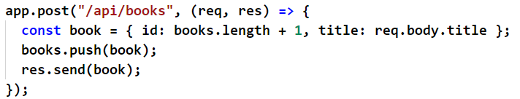
Requête 4 Ajouter un livre

Slide 36
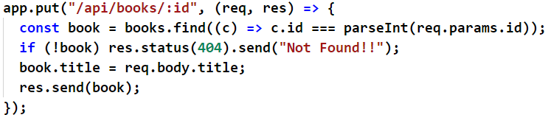
Requête 5 modifier un livre

Slide 37
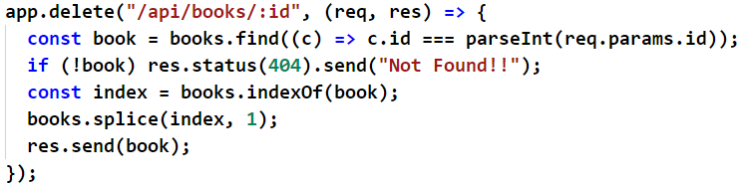
Requête 6 Supprimer un livre

Slide 38
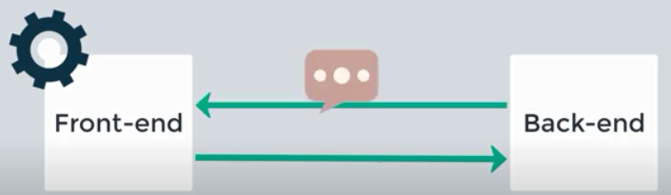
NodeJS et VueJS

Slide 39
Installez Vue CLI

Slide 40
Créez un nouveau projet

Slide 41
Démarrer le serveur

Slide 42
Approche
Plusieurs méthodes peuvent assurer la communication des données prevenant d’un API dont le plus populaire est axios.

Slide 43
AXIOS
Axios est un client HTTP populaire basé sur des promesses qui arbore une API facile à utiliser et peut être utilisé à la fois dans le navigateur et Node.js.

Slide 44

Installation

Slide 45

Accès au service

Slide 46
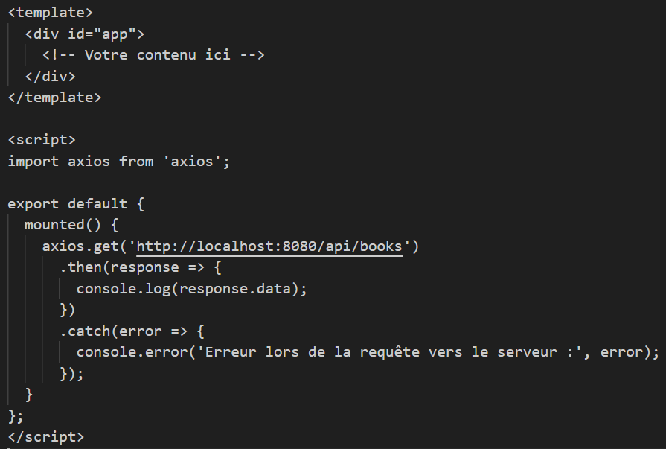
App.vue

Slide 47
TEST
Tester l’application

Slide 48



Problème cors

Slide 49
Test
Exécuter le projet

Slide 50
Les Tests
Les tests font partie intégrante du développement de logiciels. Il est courant pour les programmeurs d’exécuter un code qui teste leur application lorsqu’ils apportent des modifications, afin de confirmer qu’elle se comporte comme ils le souhaitent. Avec la bonne configuration de test, ce processus peut même être automatisé, ce qui permet de gagner beaucoup de temps. L’exécution régulière de tests après l’écriture d’un nouveau code permet de s’assurer que les modifications ne cassent pas les fonctionnalités préexistantes. Cela permet d’accroître la confiance qu’ont les développeurs dans leur base de code, surtout lorsqu’elle est déployée en production pour que les utilisateurs puissent interagir avec elle.

Slide 51
Test avec Mocha
Mocha est un Framework de test JavaScript populaire qui organise nos cas de test et les exécute pour nous. Cependant, Mocha ne vérifie pas le comportement de notre code. Pour comparer les valeurs dans un test, nous pouvons utiliser le module Node.js assert.

Slide 52
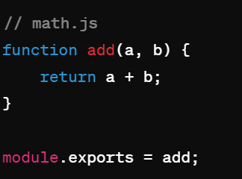
Exemple
Supposons que vous ayez une fonction add dans un fichier math.js que vous souhaitez tester :

Slide 53

Installation module
installer Mocha et Assert (qui est inclus dans Node.js) en tant que dépendances de développement :

Slide 54
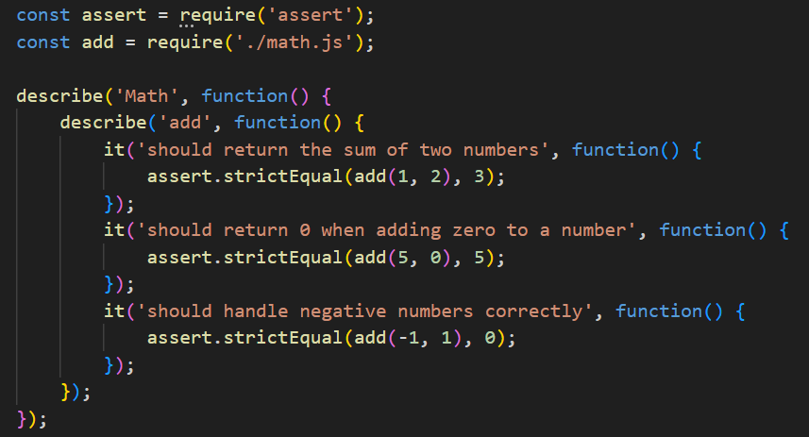
Test.js

Slide 55
Exécution du test
vous pouvez exécuter vos tests en exécutant la commande suivante dans le répertoire de votre projet :
npx mocha
Ou bien
npx mocha test.js

